Slide 1
今晚课题
深入理解Mysql索引底层数据结构与算法

Slide 2




讲师介绍
诸葛老师
工作近十年，曾就职于唯品会、京东电商等多家互联网公司，历任Java架构师、研发经理等职位，参与并主导千万级并发电商网站研发，多次参与电商大促活动技术保障，在分布式与高并发相关技术领域有颇多经验

Slide 3
今晚议题
    索引优化面试题分析
    索引到底是什么
索引底层数据结构与算法
    索引最左前缀原理

Slide 4
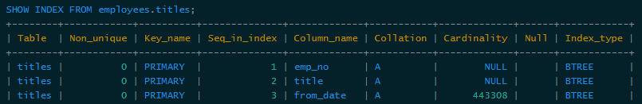
索引优化面试题分析
  分析以下几条sql的索引使用情况
  SELECT * FROM titles WHERE emp_no='10001' AND title='Senior Engineer' AND from_date='1986-06-26';
  SELECT * FROM titles WHERE title='Senior Engineer' ;
  SELECT * FROM titles WHERE emp_no > ‘10001';
  SELECT * FROM titles WHERE emp_no > ‘10001' and title='Senior Engineer';
  SELECT * FROM titles WHERE emp_no > ‘10001' order BY title;

Slide 5
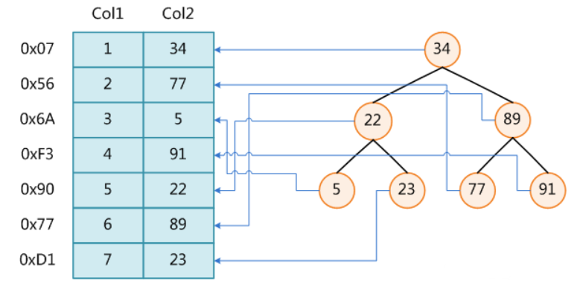
索引到底是什么
  索引是帮助MySQL高效获取数据的排好序的数据结构
  索引存储在文件里
  索引结构
    二叉树
    红黑树
    HASH
    BTREE
    数据结构教学网站：https://www.cs.usfca.edu/~galles/visualization/Algorithms.html

Slide 6
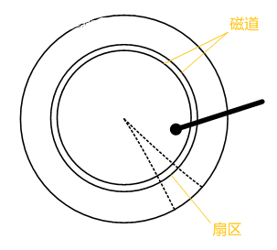
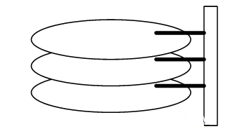
索引概述
  磁盘存取原理
    寻道时间(速度慢，费时)
    旋转时间(速度较快)

Slide 7
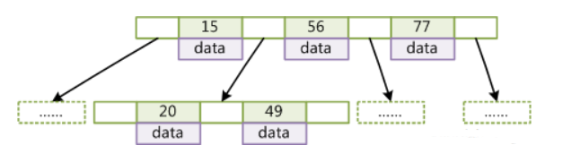
索引底层数据结构与算法
  B-Tree
    度(Degree)-节点的数据存储个数
    叶节点具有相同的深度
    叶节点的指针为空
    节点中的数据key从左到右递增排列

Slide 8
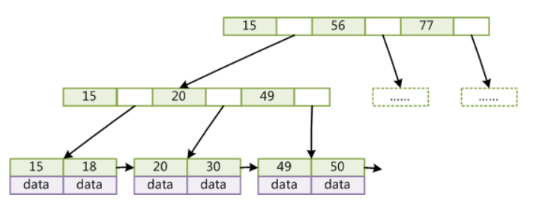
索引底层数据结构与算法
  B+Tree(B-Tree变种)
    非叶子节点不存储data，只存储key，可以增大度
    叶子节点不存储指针
    顺序访问指针，提高区间访问的性能

Slide 9
索引底层数据结构与算法
  B+Tree索引的性能分析
    一般使用磁盘I/O次数评价索引结构的优劣
    预读：磁盘一般会顺序向后读取一定长度的数据(页的整数倍)放入内存
    局部性原理：当一个数据被用到时，其附近的数据也通常会马上被使用
    B+Tree节点的大小设为等于一个页，每次新建节点直接申请一个页的空间，这样就保证一个节点物理上也存储在一个页里，就实现了一个节点的载入只需一次I/O
    B+Tree的度d一般会超过100，因此h非常小(一般为3到5之间)

Slide 10
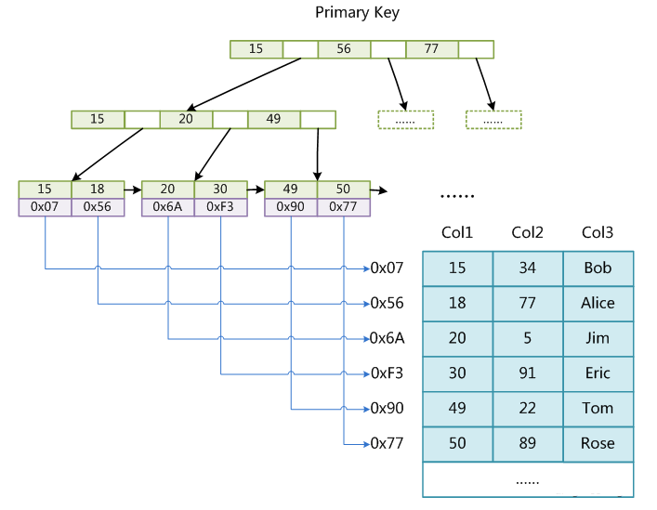
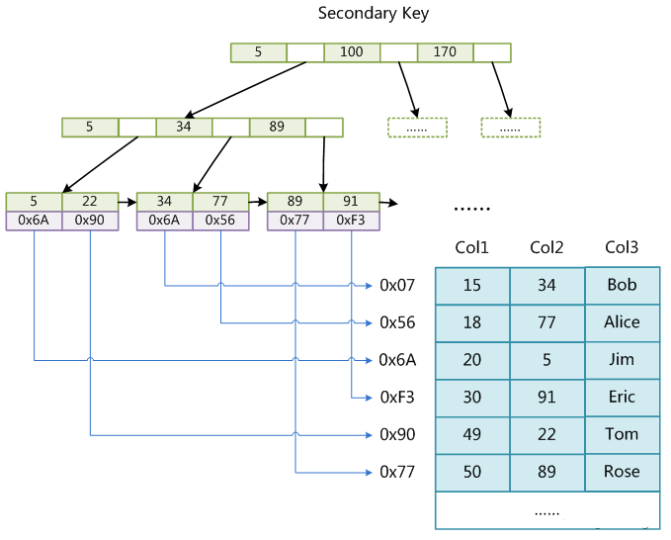
索引底层数据结构与算法
  MyISAM索引实现(非聚集)
    MyISAM索引文件和数据文件是分离的

Slide 11
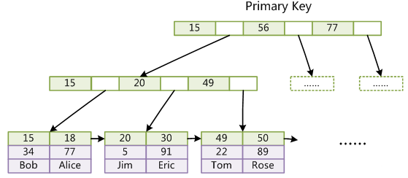
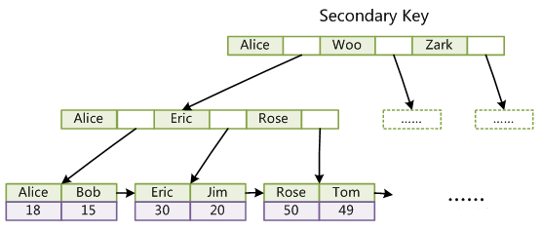
索引底层数据结构与算法
  InnoDB索引实现(聚集)
    数据文件本身就是索引文件
    表数据文件本身就是按B+Tree组织的一个索引结构文件
    聚集索引-叶节点包含了完整的数据记录
    为什么InnoDB表必须有主键，并且推荐使用整型的自增主键？
    为什么非主键索引结构叶子节点存储的是主键值？(一致性和节省存储空间)

Slide 12
联合索引结构
  联合索引的底层存储结构长什么样？

Slide 13
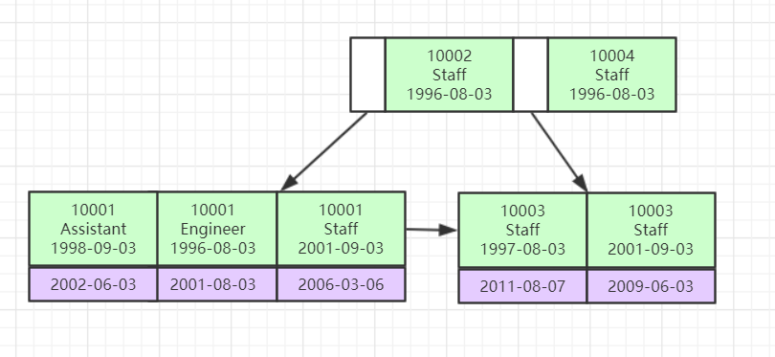
索引最左前缀原理？

